Slide 1


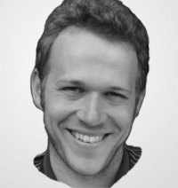
Camel spotting! Featuring:
Bjørn Nordlund
Eric Idle
Rune Peter Bjørnstad

Slide 2

Notes:
Hva har kompisen til mikael palin med camel spotting å gjøre?
Om oss:
Vi er nok en bedrift som er litt mer opptatt av transaksjonell sikkerhet enn andre...

Slide 3
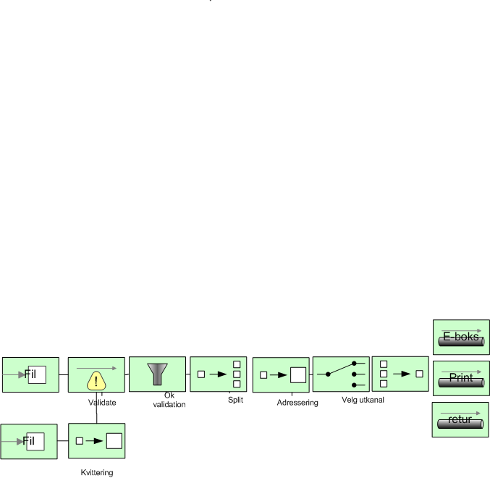
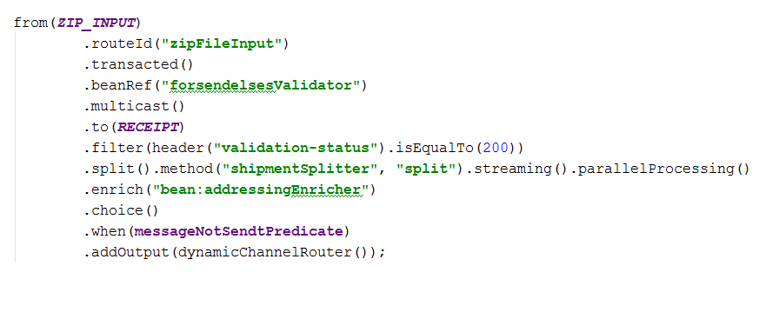
Camel på 1 slide

Slide 4
Krav
Ta i mot fil med 1000 betalingstransaksjoner.
Hver betalingstransaksjon sendes individuelt til dekningskontrollsystem
Betalingstransaksjonene sendes samlet til clearing, KUN hvis alle kom ok gjennom dekningskontroll
(dekningskontroll og clearing ligger på mainframe. Det finnes allerede spring beans som kan snakke med disse.)
Notes:
For mye tekst

Slide 5
Krav
Ta i mot fil med 1000 betalingstransaksjoner.
Hver betalingstransaksjon sendes individuelt til dekningskontrollsystem
Betalingstransaksjonene sendes samlet til clearing, KUN hvis alle kom ok gjennom dekningskontroll
(dekningskontroll og clearing ligger på mainframe. Det finnes allerede spring beans som kan snakke med disse.)
Motta filer
Split
Dekningskontroll
Aggregate
Clearing
Notes:
For mye tekst

Slide 6
git clone https://runepeter@github.com/runepeter/camel-stuff.git
git reset --hard v0 (starting point)

Slide 7
git reset --hard v1 (first try)

Slide 8
Balance check krav
Hvis noen transaksjoner mangler dekning skal ingen av transaksjonene i fila til clearing.
Reserveringer gjort av balance check systemet skal tilbakestilles innen 1 minutt, uavhengig av om pengene faktisk blir clearet eller om det mangler dekning.
Notes:
For mye tekst

Slide 9
git reset --hard v2 (adding jms and transactions)

Slide 10
git reset --hard v3 (changing configuration to production)

Slide 11
hmmm
1,5 sekunder X 1000 = 1500 sekunder = 25 minutter
(det finnes maling som tørker raskere)

Slide 12

Løs det!

Slide 13
git reset --hard v4 (threads – transaction problems)
git reset --hard v5 (jms concurrentConsumers – no timeout)
git reset --hard v6 (timeout and compensating transaction - transaction problems)
git reset --hard v7 (removing on completion – final solution)

Slide 14
Fordeler, ulemper, konklusjoner

Slide 15
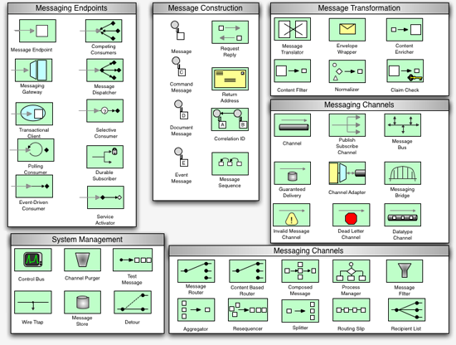
Notes:
Felles begrepsapparat => felles design og arkitektur?

Slide 16
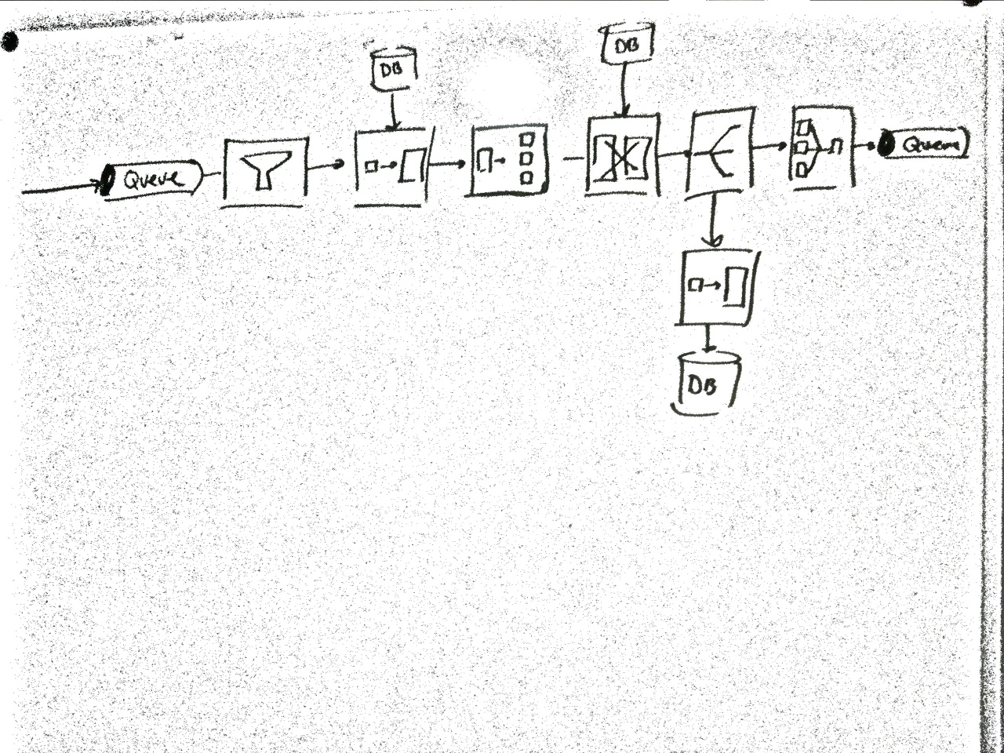
Notes:
Overdrevet kompleks og lang rute i stedet for en enkelt service som opererer direkte mot database?
Choice when mrf filter til å hente inn filer med et suffix i stedet for file.listfile(.txt)..

Slide 17
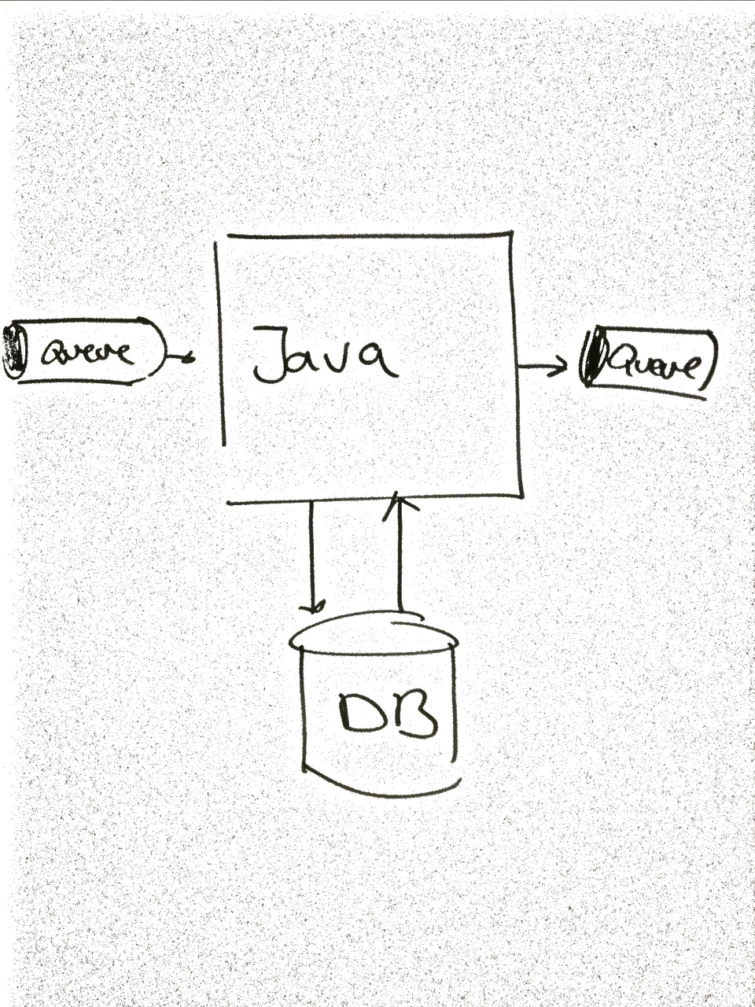
Notes:
Ja, hvorfor ikke? Du trenger ikke basere hele designet ditt på camel selv om du tar det i bruk.
Særlig om du ikke har noe særlig eget allerede for integrasjon, og kanskje manglende erfaring med integrasjon?
Men du må fortsatt forvente å bruke meste parten av tiden på å forstå hva som skjer inni camel, antagelig nok tid til at du godt kunne skrevet alt selv, men det hadde ikke blitt noe bedre!
Hvis du er som oss veldig opptatt av transaksjoner vil du måtte gjøre en hel del for å få camel ruta di sikker, men dersom du lager applikasjoner som gjør veldig mye integrasjon, og hvor hver melding kanskje ikke har så høy verdi og krav til sikkerhet så vil du kunne få det mye enklere...

Slide 23


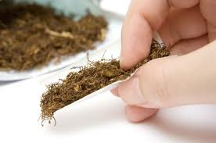
Alternativer?
Notes:
Spring integration, mule, roll your own?

Slide 24
Bør du ta camel i bruk?
Notes:
Ja, hvorfor ikke? Du trenger ikke basere hele designet ditt på camel selv om du tar det i bruk.
Særlig om du ikke har noe særlig eget allerede for integrasjon, og kanskje manglende erfaring med integrasjon?
Men du må fortsatt forvente å bruke meste parten av tiden på å forstå hva som skjer inni camel, antagelig nok tid til at du godt kunne skrevet alt selv, men det hadde ikke blitt noe bedre!
Hvis du er som oss veldig opptatt av transaksjoner vil du måtte gjøre en hel del for å få camel ruta di sikker, men dersom du lager applikasjoner som gjør veldig mye integrasjon, og hvor hver melding kanskje ikke har så høy verdi og krav til sikkerhet så vil du kunne få det mye enklere...

Slide 25
Litt om vår bakgrunn
Notes:
Mainframe
Java – stay etc..

Slide 26
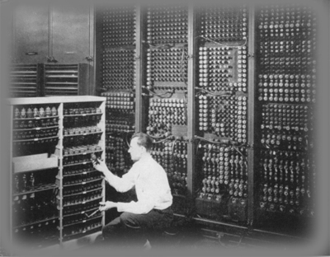
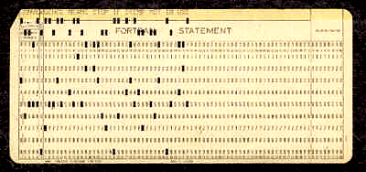

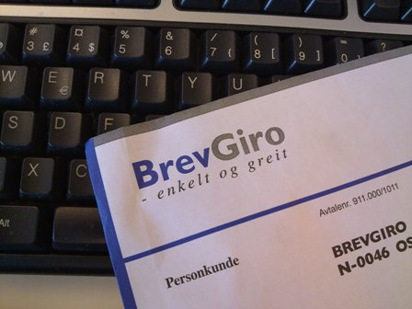
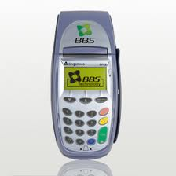





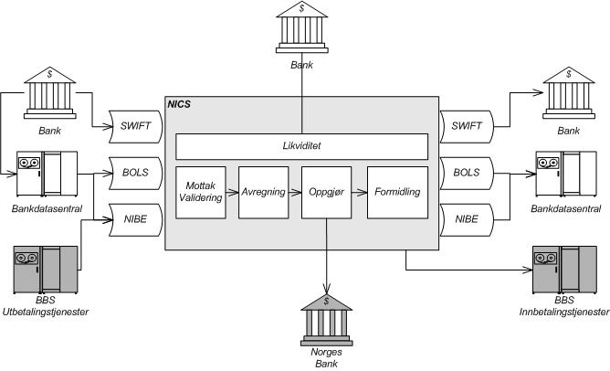

STAY

Slide 27
Vår motivasjon til å snakke om camel
Notes:
Aktivt community, satsing på lettvektsutvikling.. Mange store bpel orienterte rammeverk etc...

Slide 28
Hva vi håper dere sitter igjen med etter dette foredraget?
Notes:
Camel har utrolig mye kraft i lite og konsis kode. Alt blir veldig enkelt, men det er veldig lett å trå feil!

Slide 29
... then we start...

